Slide 1
데이터분석 직무역량교육
(ADsP 자격증 취득반)
Class 3_4
나정수
2025.07.21

Slide 2
3과목 데이터분석

Slide 3
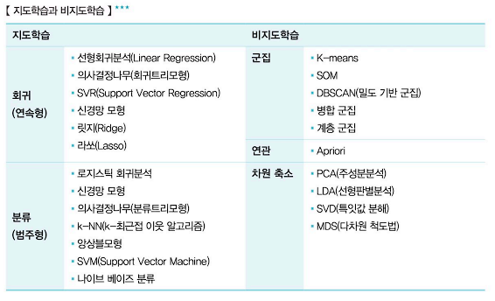
3. 데이터분석 – 정형 데이터 마이닝
데이터 마이닝
대용량의 데이터에서 의미있는 패턴을 파악하여 의사결정에 활용
분석방법
지도학습
비지도학습
단계
목적 정의
데이터 준비
데이터 가공
데이터 마이닝 기법 적용
검증

Slide 4
3. 데이터분석 – 정형 데이터 마이닝
로지스틱 회귀분석
독립변수의 선형 결합을 이용해 사건 발생 가능성 예측
종속변수가 범주형
독립변수가 1 증가할 때 성공확률 e^{회귀계수} 만큼 증가
오즈(Odds) : 성공 확률 / 실패 확률
의사결정 나무
분류 함수를 의사결정 규칙으로 이루어진 나무 모양으로 그리는 방법
단계
성장
가지치기
타당성 평가
해석 및 예측
불순도 측정 (종속변수가 이산형)
카이제곱 통계량
지니지수(CART에서 상용), 엔트로피 지수(C4.5에서 사용) : 낮을수록 순수도 증가, 높아질수록 불순도 증가

Slide 5
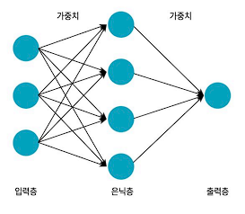
3. 데이터분석 – 정형 데이터 마이닝
앙상블 분석
여러 개의 모형을 생성, 조합하여 예측력 향상, 학습(훈련) 데이터를 사용해 모델 통합
배깅 : 여러 개의 붓스트랩을 집계
붓스트랩 : 원본 데이터와 같은 크기의 표본을 랜덤 복원 추출한 데이터, 모델 구축을 위한 학습 데이터
부스팅 : 여러 개의 모형을 구축하나, 각 모델이 독립적이 아닌 이전 모델 데이터 가중치를 사용해 재구성
랜덤 포레스트 : 서로 상관이 없는 모델로 배깅에 비복원 추출 과정이 추가
스태킹 : 통합한 모델을 사용하여 훈련용 데이터 재구성 후 최종 모형 구촉
인공신경망
인간의 뇌를 모방하여 만든 학습 및 추론 모형
입력층 : 데이터를 입력 받아 시스템에 전송
은닉층 : 가중치 계산, 활성함수 적용, 결과 산출
출력층 : 학습된 데이터, 결과

Slide 6
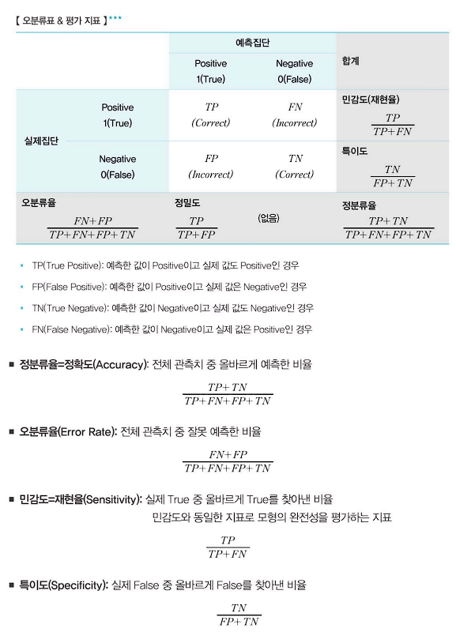
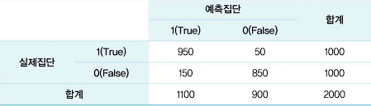
3. 데이터분석 – 정형 데이터 마이닝
오분류표 & 평가지표
예시
F1 Score = (2 * 정밀도 * 민감도) / (정밀도 + 민감도)

Slide 7
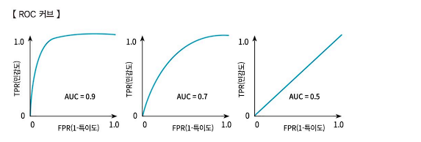
3. 데이터분석 – 정형 데이터 마이닝
k-NN (k-Nearest Neighbor) 알고리즘
분류 분석이나 군집의 특성도 있다.
새로운 데이터를 입력 받았을 때 가장 가까이 있는 데이터의 정답을 기반으로 학습
ROC 커브
분석 분류 모형의 평사를 쉽게 비교할 수 있도록 시각화
민감도, 1-특이도 로 결정
AUROC(Area Under ROC) = AUC
0~1
1에 가까울 수록 성능 우수 모형

Slide 8
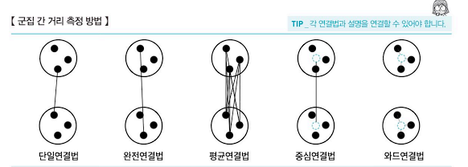
3. 데이터분석 – 정형 데이터 마이닝
군집분석
비지도 학습
유사한 자료끼리 군집으로 묶는다
다변량 분석(상관분석, 회귀분석, 주성분분석 등)을 활용하여 각 군집의 특징 파악
거리측도
연속형 변수
유클리디안 거리 : 좌표 간 거리
맨하튼 거리 : 좌표 차 합
체비셰프 거리 : 가장 큰 차이 축
표준화 거리
마할라노비스 거리
민코프스키 거리
군집 간 거리
거리를 기준으로 결합해 순차적으로 군집을
분할하는 계층적 군집분석에 사용

Slide 9
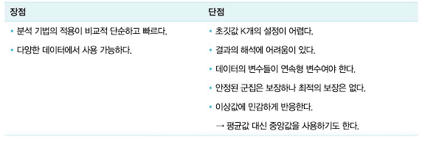
3. 데이터분석 – 정형 데이터 마이닝
비계층적 군집분석
구하고자 하는 군집의 수를 사전에 정의
k-평균 군집
군집의 수(k) 사전 정의
집단 내 동질성, 집단 간 이질성 모두 높게 군집 분할
설정된 k개의 데이터를 seed 라고 한다.
방법
군집 수 k 설정, k개의 데이터(seed) 선택
각 데이터를 가장 가까운 seed로 할당
각 군집 데이터 사이의 평균 or 중앙값을 계산하여 새로운 seed 설정
새로운 seed 중심 군집 재할당
각 군집의 중심이 변하지 않을 때 종료 (데이터가 가장 이상적) (3-4 반복)
특징

Slide 10
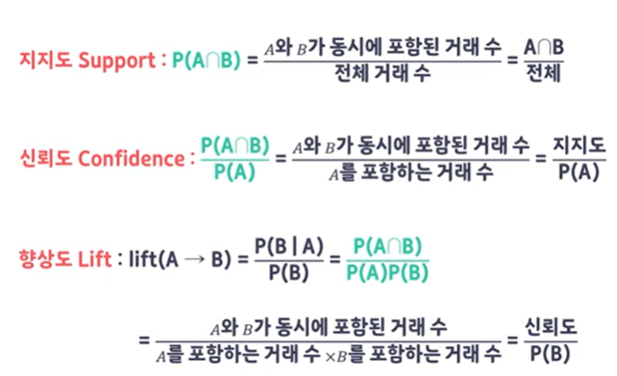
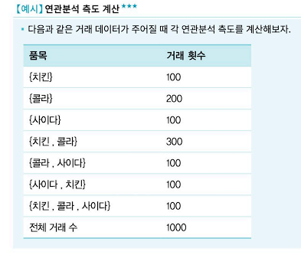
3. 데이터분석 – 정형 데이터 마이닝
연관분석
장바구니 분석
두 사건이 연관성이 있는가 (고객들의 구매 패턴 분석에 사용)
연관분석 측도
확률로 이해
지지도 : 교집합
신뢰도 : 조건부 확률
향상도 : 조건부 확률 / 다른 확률
연관분석 R
arules 패키지 사용
apriori : 연관 규칙 분석
inspect : 연관 분석 결과

